Slide 1
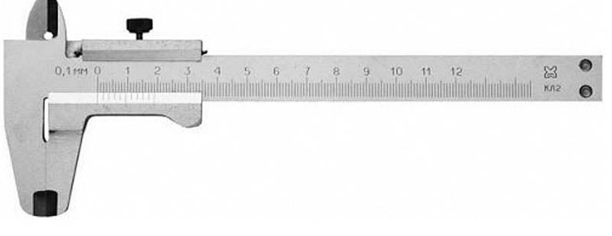
Устройство штангенциркуля и рекомендации по снятию размеров в слесарном деле
Составитель – Фомин А.А.

Slide 2
Штангенциркуль
Универсальный измерительный прибор, предназначенный для высокоточных измерений наружных и внутренних линейных размеров, а также глубин отверстий. Штангенциркуль - один из самых распространённых приборов измерения, благодаря простой конструкции, удобству в обращении и быстроте в работе.

Slide 3
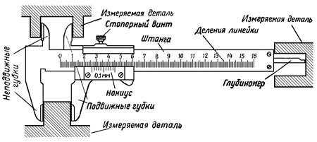
Устройство штангенциркуля

Slide 4
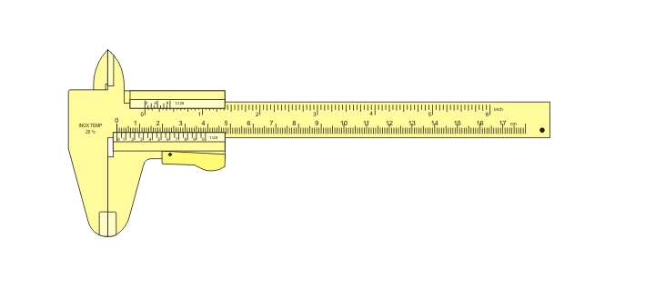

Снятие показаний

Slide 5
Рекомендации
Для замера внешнего размера разведите губки штангенциркуля, поместите предмет и соедините их.
Замер внутреннего размера производится путем размещения соответствующих верхних губок внутрь измеряемой области и их разведением до упора
Губки должны упереться в края детали. Если поверхность твердая, то можно немного сжать для плотной фиксации, для мягкой этого делать не следует, т. к. можно исказить результат.
Проверьте расположение штангенциркуля относительно измеряемой детали на отсутствие перекосов. Для этого губки должны располагаться на одинаковом расстоянии от края детали.
Зафиксируйте нониус крепежным винтом.
Определите целое число миллиметров по основной шкале.
Находим совпадение штриха на нониусе с нулем основной шкалы и отсчитываем количество делений.
Умножаем количество делений нониуса на цену деления и суммируем со значением основной шкалы.

Slide 6
Виды штангенциркулей
ШЦ-I — инструмент с 2-сторонним размещением губок для измерения наружных и внутренних величин и глубиномером.
ШЦК — оснащен круговой шкалой для определения точного размера. Более простой в применении, чем штангенциркуль с отсчетом по нониусу.
ШЦТ-I — односторонние губки для измерения наружных линейных размеров. Отличается высокой стойкостью к износу.
ШЦ-II — оснащен двумя губками для наружного и внутреннего замера и разметки, а также рамкой микрометрической подачи.
ШЦ-III — односторонние губки для определения наружных и внутренних размеров.
ШЦЦ — электронный штангенциркуль с цифровой индикацией.

Slide 7
Список использованных источников
https://mekkain.ru/library/shtangenczirkul.html
https://ru.wikipedia.org/wiki/Штангенциркуль

